Slide 1
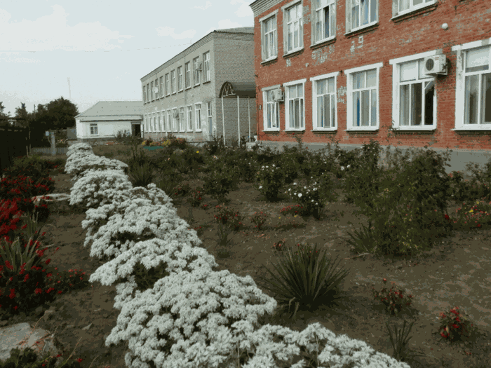

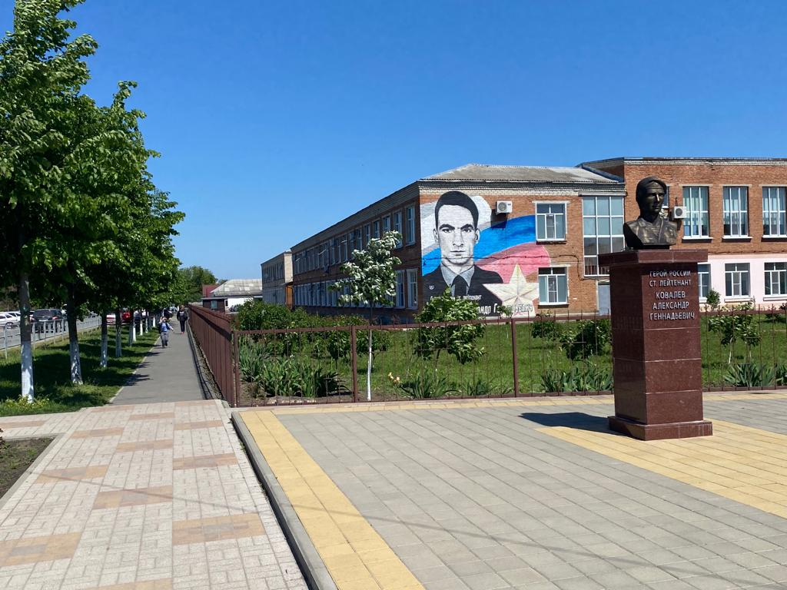
Реализация антирисковой
программы «Повышение
уровня оснащения»
МАОУ СОШ №7
Красноармейского района

Slide 2
КРАТКАЯ ХАРАКТЕРИСТИКА ШКОЛЫ-
УЧАСТНИЦЫ ПРОЕКТА 500+
Год основания школы – 1970
Краснодарский край, Красноармейский район, станица Полтавская, улица Красная, строение 52 (сельская школа)
Проектная мощность 600 учащихся
Контингент обучающихся составляет 1070 человек
Численность педагогического коллектива - 67 человек
(школа обучается в две полноценные смены)
Сайт школы krsrm-school7.obr23.ru

Slide 3

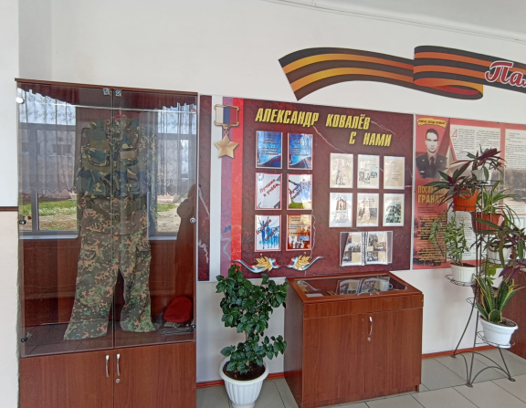
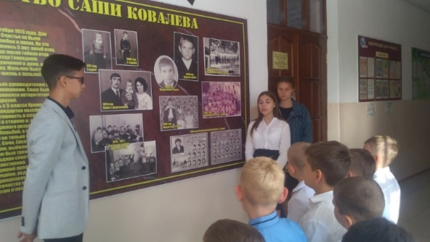
С 2001 ГОДА ШКОЛЕ №7 ПРИСВОЕНО ИМЯ ГЕРОЯ
РОССИИ АЛЕКСАНДРА КОВАЛЕВА,
выпускника этой школы в 1991 г.
Ежегодно в школе 1 сентября стартует конкурс на лучший класс имени А.Г. Ковалева, по трем номинациям «Лучшие в спорте», «Лучшие в учебе», «Лучшие в творчестве».
«Дни памяти» - 10 сентября и 11 октября.
В 2018 году в фойе первого этажа был открыт
музейный уголок героя России А.Г. Ковалева.
4. В 2020 г. в рамках проекта «Герой школы» на стене школы создан арт объект, портрет героя России ст. лейтенанта А.Г. Ковалева.
5. В кабинете №19 установлена парта героя, за которой сидят только самые достойные ученики.
6. В 2022 году под патронажем «Боевого
братства» был сознан юнармейский отряд «Ковалевцы».

Slide 4
РЕЗУЛЬТАТЫ АНКЕТИРОВАНИЯ
По результатам анкетирования были
выявлены следующие факторы риска
актуальные для школы:
Низкий уровень оснащения школы
Дефицит педагогических кадров
Недостаточная предметная и методическая компетентность педагогических работников
Высокая доля обучающихся с ОВЗ
Низкая учебная мотивация обучающихся
Пониженный уровень школьного благополучия
Высокая доля обучающихся с рисками учебной неуспешности

Slide 5
Определение проблемы
- анализ учета балансового оборота учебного оборудования
- проверка наличия и использования учебного оборудования
- организация мониторинговых мероприятий по уровню оснащения школы участниками образовательного процесса (учителя, ученики, родители, представители ОО)
- обработка полученных сведений и подготовка конкретного плана по улучшению материально-технической базы школы.
Мероприятия
- участие в федеральных и краевых программах по оснащению предметных кабинетов (национальный проект «Образование»)
- детальное планирование расходов средств стандарта на материально-техническое оснащение (приобретение оборудования для учебных кабинетов)
- проведение ремонтных работ и оснащение необходимым оборудованием актового зала, обеденного зала школы
- пополнение библиотечного фонда (пополнение и замена фонда УМК).

Slide 6
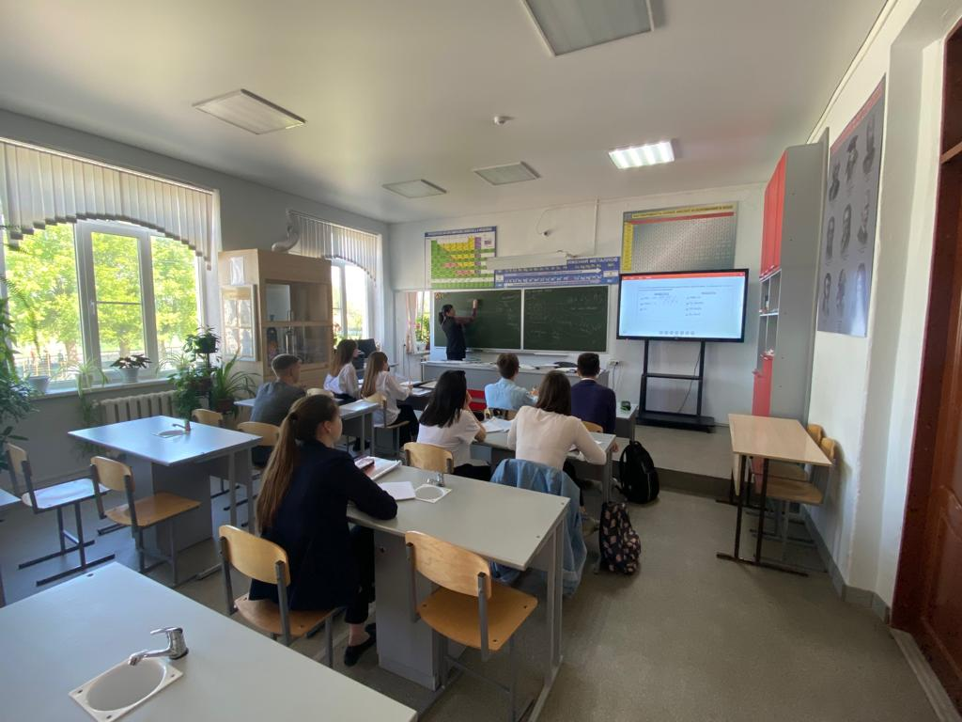
1 ЭТАП ПРОЕКТА «500+»
по рисковому профилю «Повышение уровня
оснащения школы»:
1. Создание обстановки сотрудничества и доверительных
отношений (посещение школы, беседа с директором и
коллективом, обмен контактами).
2. Обсуждение с коллективом школы информации о федеральном проекте (500+), причинах попадания школы в список ШНОР.
3. Изучение электронной дорожной карты (ИС МЭДК) и разработка концептуальных документов:-Среднесрочная программа развития на 2021 год.
- Концепция развития МАОУ СОШ №5 на 2021-2023годы.
- Программа антирисковых мер в соответствии с рисковыми профилями:
- Низкий уровень оснащения школы
- Дефицит педагогических кадров
- Недостаточная предметная и методическая
компетентность педагогических работников
- Высокая доля обучающихся с ОВЗ
- Низкая учебная мотивация обучающихся
- Пониженный уровень школьного благополучия
- Высокая доля обучающихся с рисками учебной неуспешности

Slide 7
МЕРЫ И МЕРОПРИЯТИЯ ПО ДОСТИЖЕНИЮ ЦЕЛЕЙ
1. Анализ наличия и использования ЦОР.
2. Разработка сметы по приобретению недостающих элементов обучения.
3. Провести мониторинг внутренней локальной сети для выявления проблемных точек и улучшения соединения сети Интернет в учебных кабинетах.
4. Ознакомление педагогического коллектива со списком разрешенных сайтов для использования в учебном процессе.
5. Ходатайство с участием родительской общественности на включение школы в федеральную программу «Школа -2025».

Slide 8

Основные мероприятия реализуемые в течение учебного года
Направление в соответствии с риском | Задача | Мероприятие | Показатели реализации | Ответственные
Низкий уровень оснащения школы. |  |  | повышение качества образования | директор
1.Повышение уровня оснащения школы, оснащение необходимым материально-техническим и учебно-методическим оборудованием.
2.Укрепление материально-технической базы образовательного процесса.
3.Оснащение в соответствии с требованиями федерального компонента государственных образовательных стандартов нового поколения учебных кабинетов.
4.Пополнение библиотечного фонда, мультимедиатеки современными учебно-методическими комплексами, информационными цифровыми ресурсами.
5.Оснащение кабинетов современными учебно-дидактическими материалами, электронными образовательными ресурсами, компьютерной техникой, участие школы в проектах развития.

Slide 9

Вариант решения обозначенных проблемных ситуаций
Реализация дополнительных платных образовательных услуг.
Привлечение внебюджетных источников финансирования ( родительская, спонсорская помощь и т.д.) с обязательным соблюдением действующего законодательства.
Дополнительные и своевременные обращения (ходатайства) к учредителю с указанием существующих финансовых проблем до момента формирования бюджета муниципалитета .
Совместное решение финансово-экономических задач на условиях со финансирования, с целью снижения нагрузки на бюджетные платежи .
В процессе работы в рамках проекта на первом этапе усилия администрации МАОУ СОШ № 7, куратора, муниципального координатора были сконцентрированы на определении причин выявленных проблем и определения пути выхода из данной ситуации.
В работу над проектом были включены все педагоги МАОУ СОШ № 7, обучающиеся и их родители (законные представители). Использовались различные методы сбора информации: беседы, анкетирование, социальный опрос и т.д. Для решения проблемы задействованы ресурсы не только образовательной организации, но и Управления образования Администрации МО Красноармейский район.

Slide 10
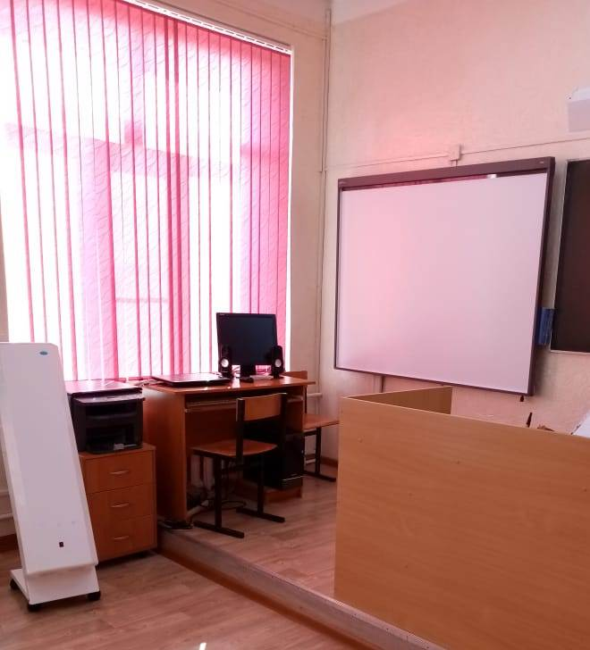
-
2 ЭТАП ПРОЕКТА «500+» в рамках регионального проекта
«Современная школа» в 2022 году школа получит учебное оборудование для центра «Точка роста» (Приказ министерства образования, науки и молодежной политики Краснодарского края от 09.11.2021 года № 3381), Также компьютерное оборудование в рамках проекта «Цифровая образовательная среда»
Приобретено компьютерное
Оборудование
Стоимость – 600 тыс. рублей

Slide 11
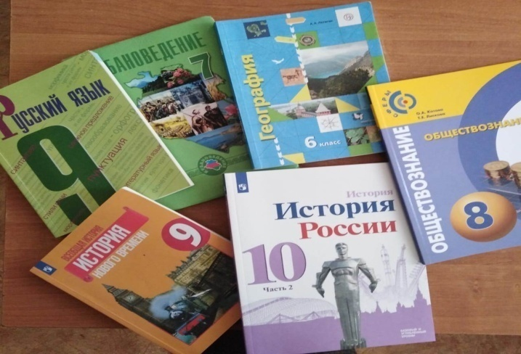
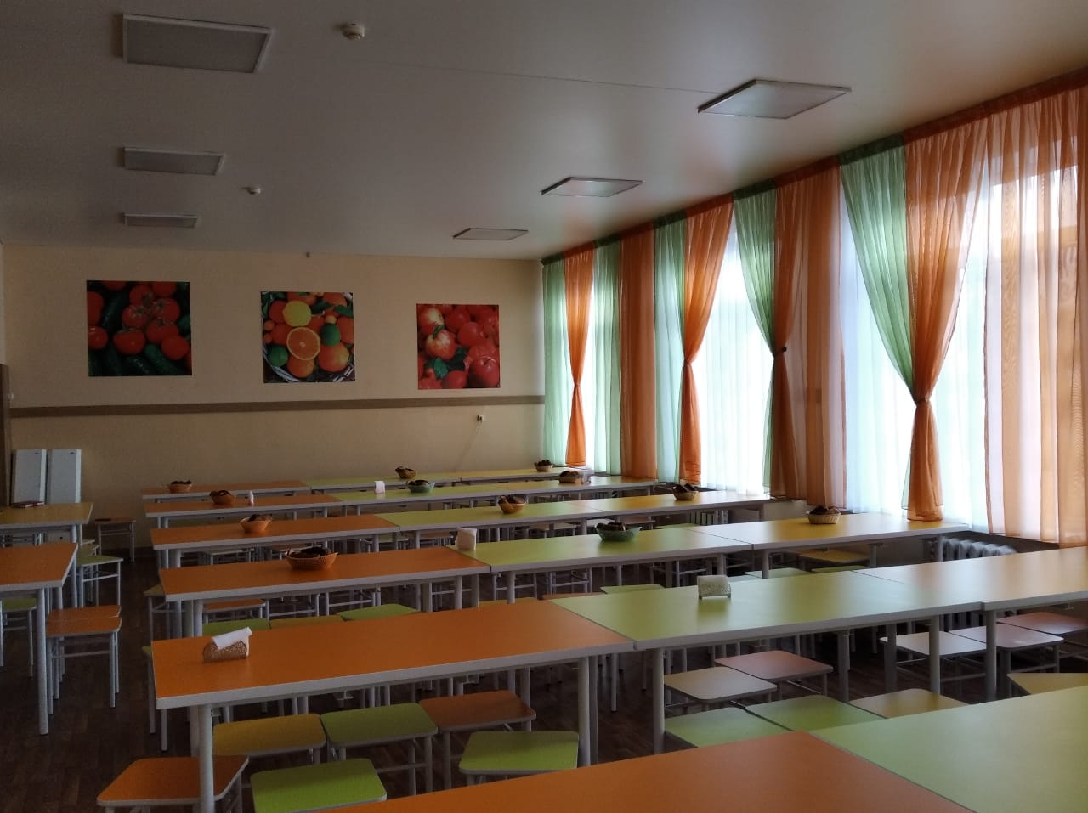
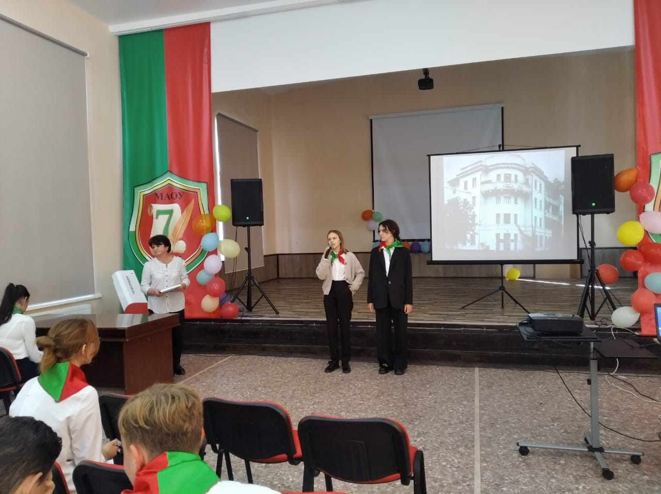
2 ЭТАП ПРОЕКТА «500+»
Библиотечный фонд
пополнился на 2275 учебников
Стоимость – 675 тыс.рублей
Осуществлен ремонт
обеденного зала.
Стоимость – 750 тыс. рублей
Осуществлен ремонт
актового зала школы
Стоимость – 1 млн. рублей

Slide 12

РАБОТА В ПРОЕКТЕ 500+ ПОЗВОЛИЛА
ПРИОБРЕСТИ ОПЫТ:
Для куратора
• саморазвитие; • личностный и профессиональный рост; • опыт работы с новыми документами; • опыт организации конструктивного взаимодействия с коллективом другой школы; • изучение новых систем оценивания работы образовательных организаций.
Для школы, в которой работает куратор появилась возможность провести сравнительный анализ наличия аналогичных рисков, определить слабые места и спланировать мероприятия по минимизации таких рисков.

Slide 13
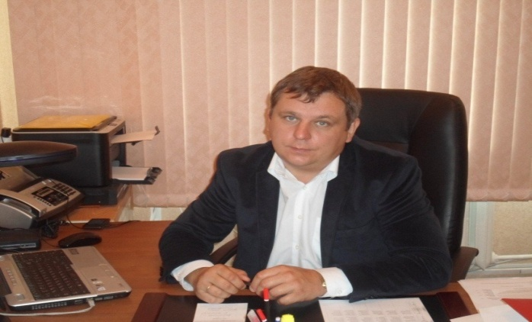
РАБОТА В ПРОЕКТЕ 500+ ПОЗВОЛИЛА
ПРИОБРЕСТИ ОПЫТ:
Лично для руководителя школы - участницы проекта :
Саморазвитие и личностный и профессиональный рост. Опыт преодоления факторов риска и проблемных зон внутри коллектива, включение школьного коллектива в совместную деятельность по преодолению рисков. Применение новых методов работы образовательной организации по реализации программы развития.
Для школы-участницы проекта Появилась возможность вскрыть имеющиеся проблемы, осознать и принять их. Проведена большая работа по объединению и сплочению педагогического коллектива для преодоления выявленных рисков. Поставлена и выполняется задача перехода ОО из кагорты ШНОР в школу с эффективным режимом работы, что позволит повысить имидж образовательного учреждения.

Slide 14
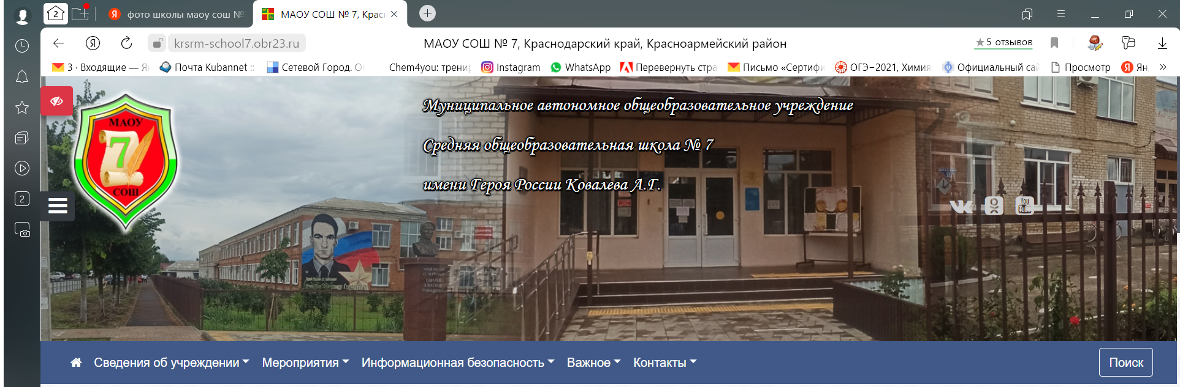
УЗНАТЬ О РАБОТЕ НАД ПРОЕКТОМ 500+ МОЖНО НА СТРАНИЦЕ САЙТА МАОУ СОШ №7
Куратор МАОУ СОШ №7
Красноармейского района
Винакова Светлана Ивановна
Тел. 8-988-669-89-39

